Slide 1
Культура Беларуси IX-XIII век

Slide 2
ЗАДАЧА
Узнать о развитии культуры на белорусских землях в 9-13 веке
Уметь определять особенности культурного развития
Объяснять в чем заключается самобытность и историко-культурная ценность достижений белорусского края в рассматриваемый период

Slide 3
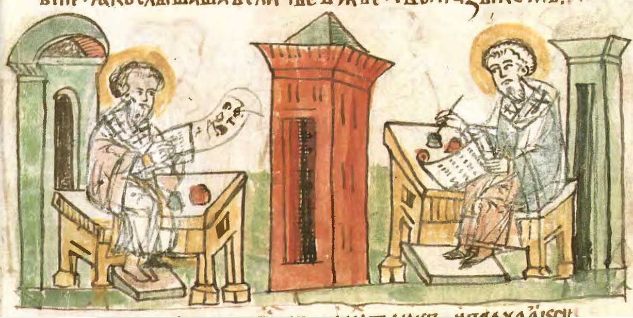
Кириллица и глаголица-что вы знаете о происхождении славянской письменности?
863 год –послы Великоморавского князя Ростислава

Slide 4
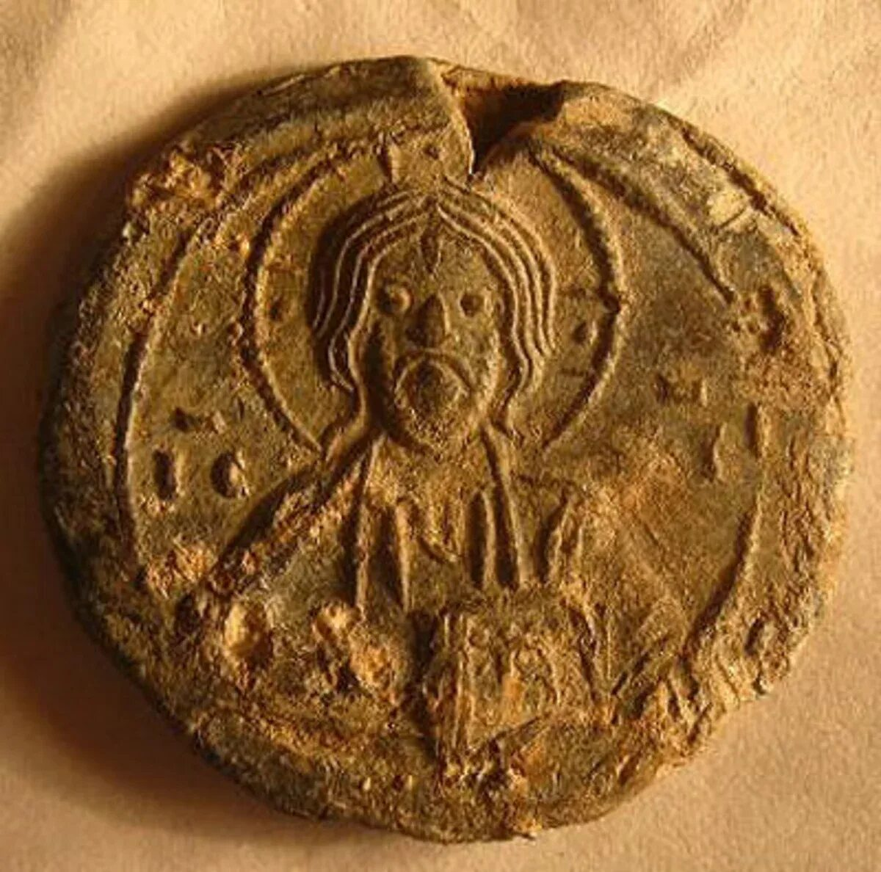
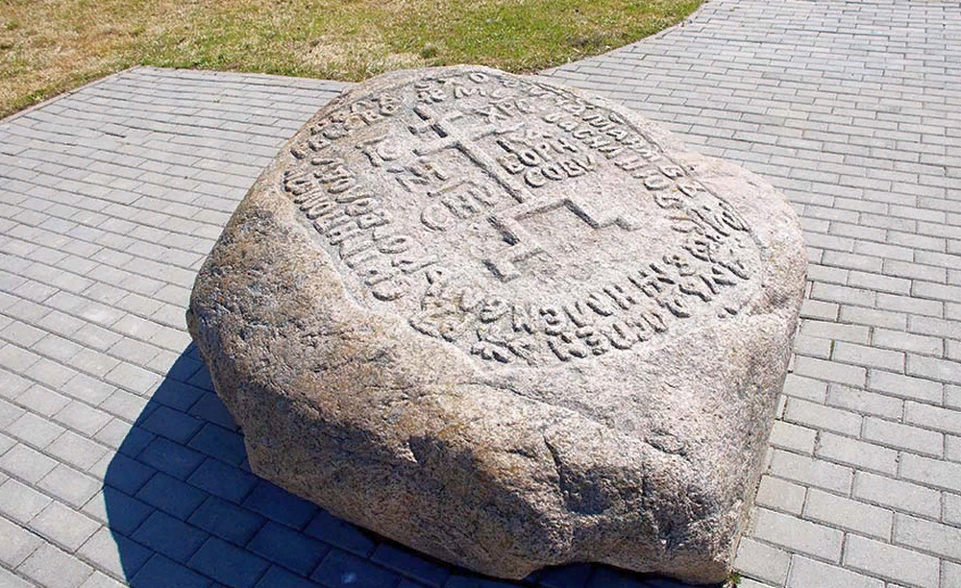
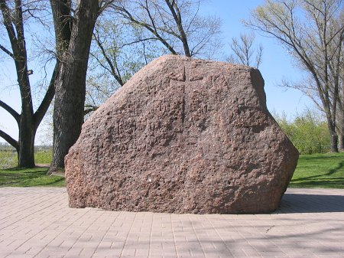
Образцы восточнославянской письменности на территории Беларуси
Рогволодов камень в Орше (памятный знак)
Печать Евфросинии Полоцкой
Борисов камень Полоцк

Slide 5
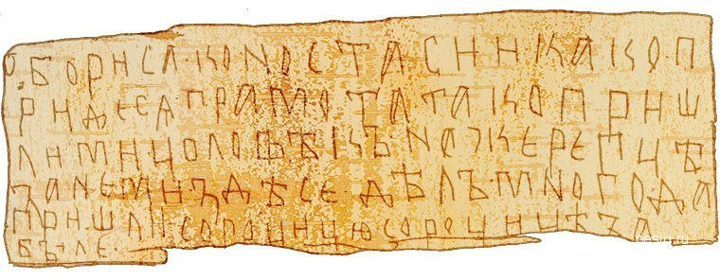
Существовала бытовая письменность на восковых табличках и бересте.
Вспомните, где были обнаружены берестяные грамоты?

Slide 6
Особенности устного народного творчества:
• Это культура молитв, сказок, мифов и магических заклинаний.
• Молитвы воспринимались как средство общения с Богом и святыми, проповеди на библейские сюжеты — как руководство в повседневной жизни
• Устно-поэтическое творчество закрепляло многие морально-этические нормы, регулирующие отношения людей в обществе и семье
• Устное народное творчество на территории Беларуси представлено практически всеми жанрами: календарная и семейно-обрядовая поэзия, заговоры, сказки, предания и легенды, пословицы и поговорки, загадки, народный театр в различных его формах, социально-бытовые песни

Slide 7
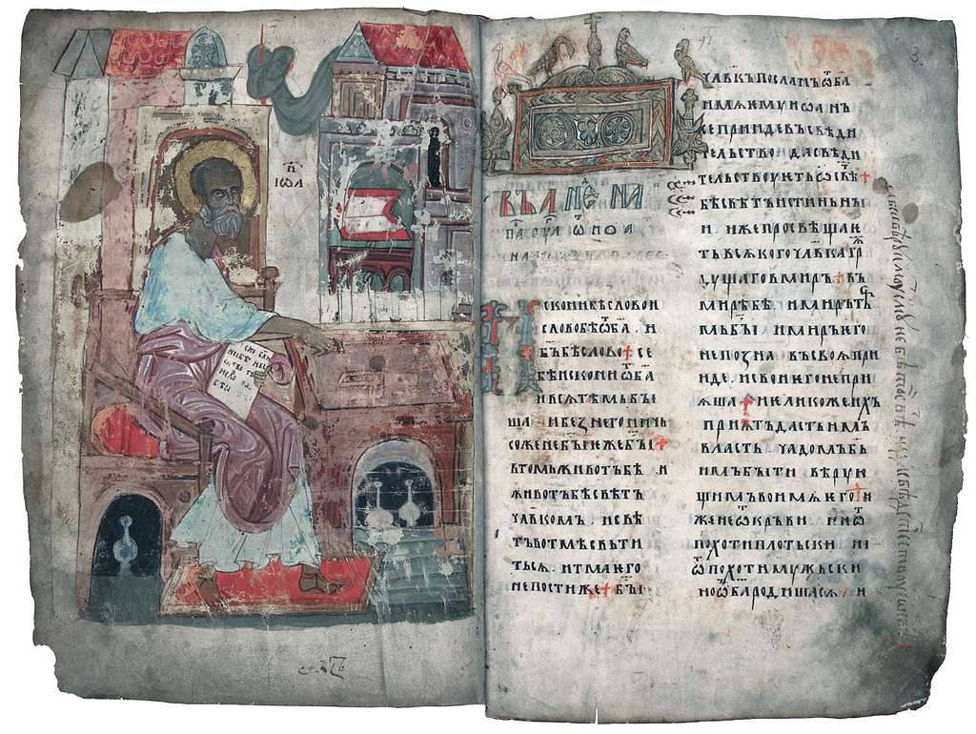
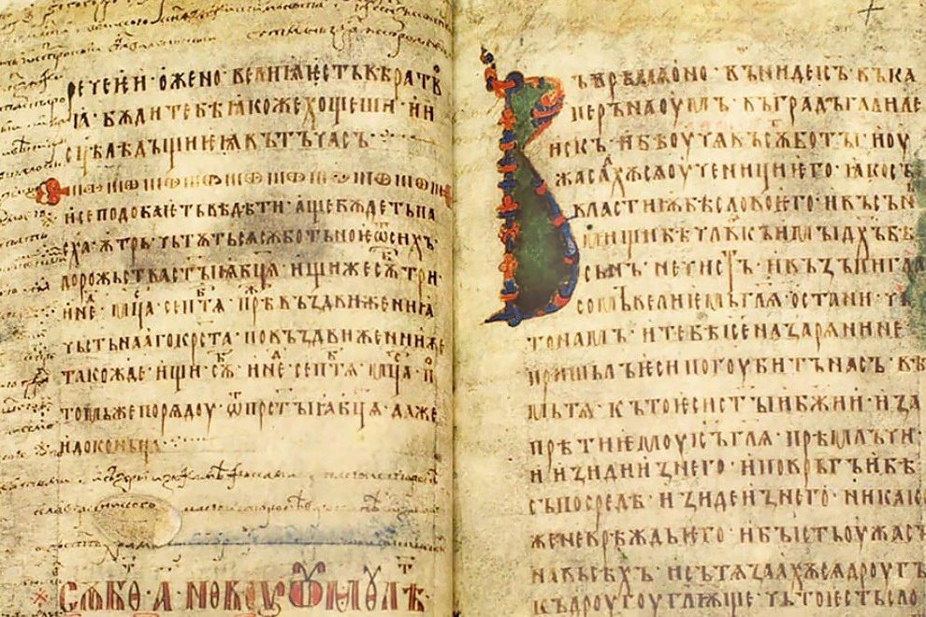
Рукописные книги
11 век –Туровское Евангелие –пергамент, миниатюры. В Литве
13 век –Оршанское Евангелие: «звериный стиль заглавных букв»
Агиография –жития святых
Апракос – выдержка, фрагмент из Евангелия
12 век «Повесть временных лет», летопись, Нестор, Киево-Печерская Лавра

Slide 8
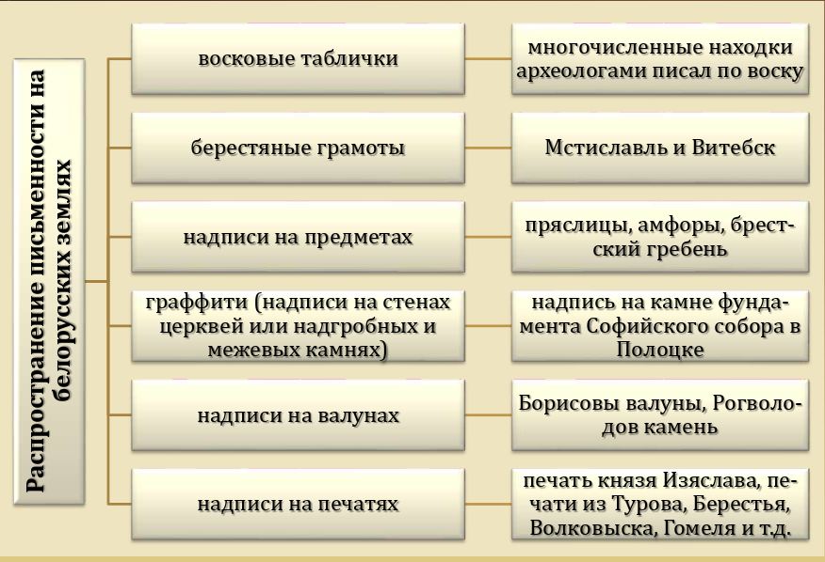

Slide 9
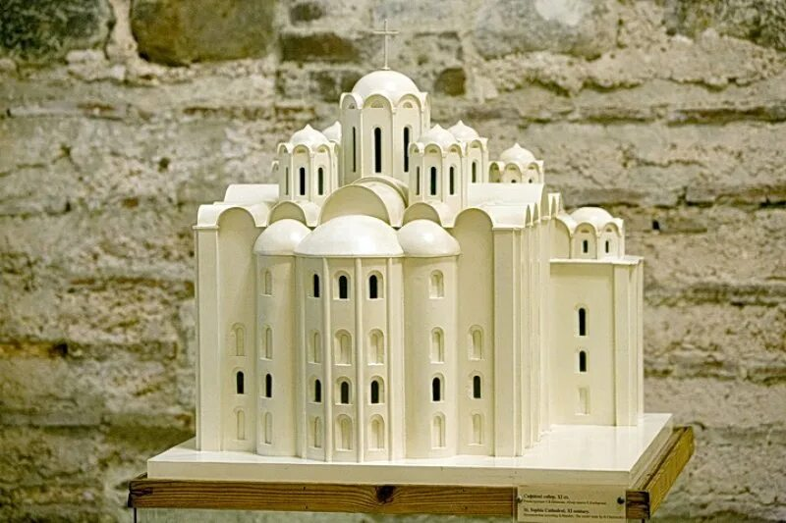
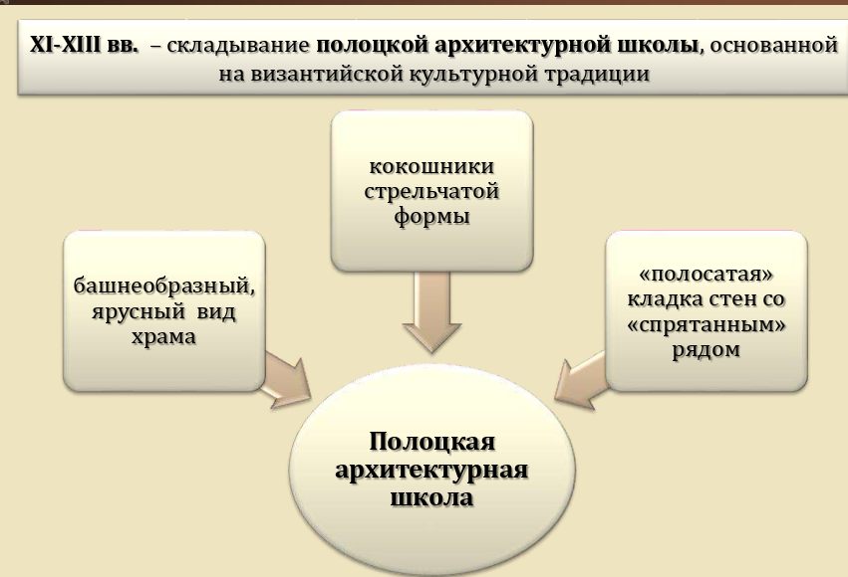
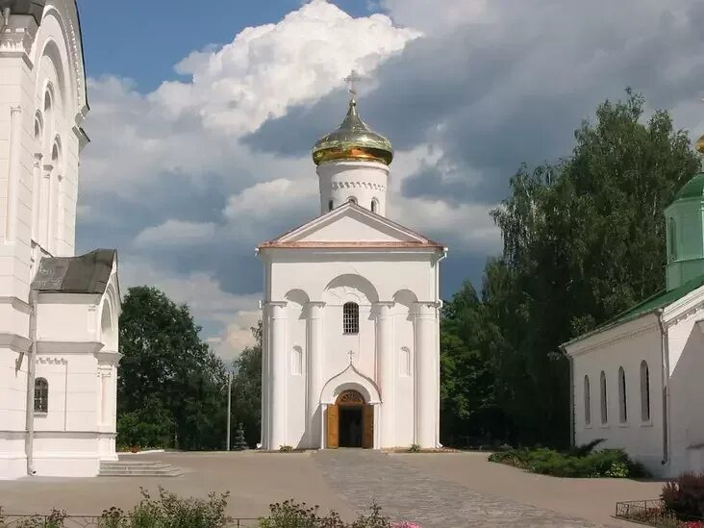

Slide 10
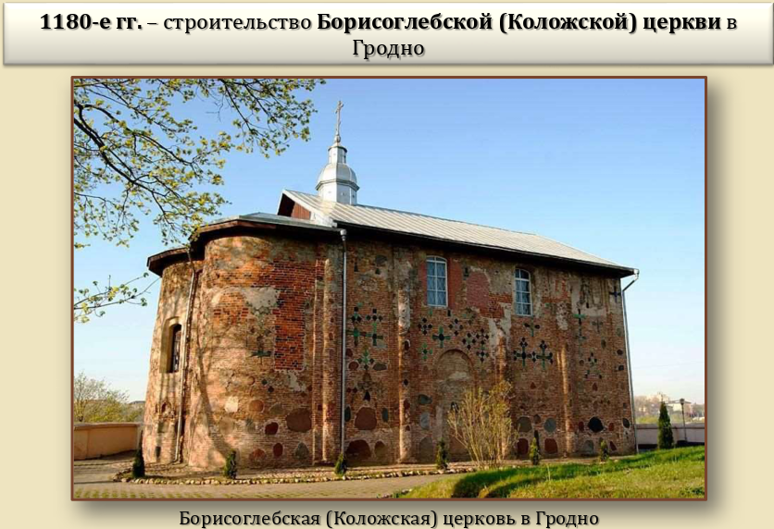
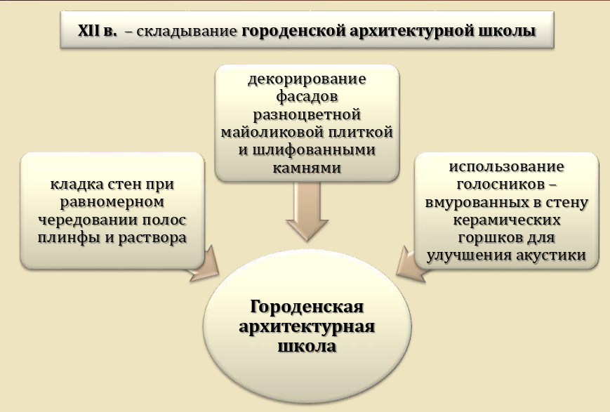

Slide 11
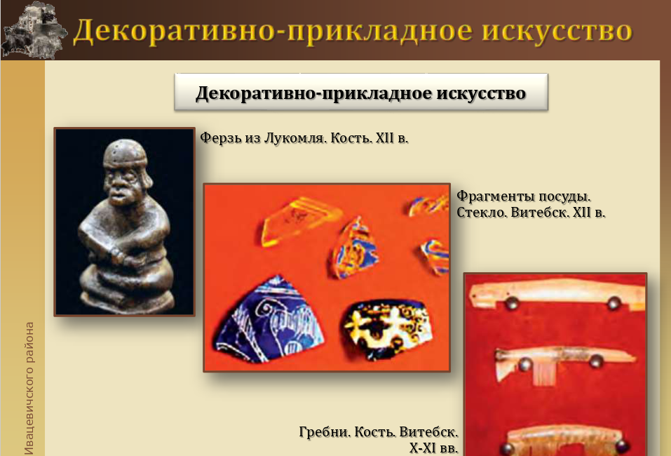
Памятником декоративно-прикладного искусства является Крест, изготовленный мастером Лазарем Богшей

Slide 12
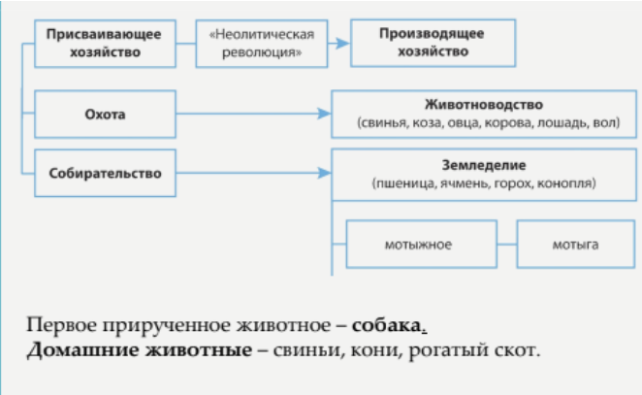

Slide 13
https://learningapps.org/1307203
https://learningapps.org/1310059
https://learningapps.org/1313797
https://learningapps.org/1310086
https://learningapps.org/watch?v=p2m97d2o324

